Slide 1

МБДОУ д/с № 5»Родничок»
комбинированного вида с. Сарыг-Сеп
Дистанционное обучение
1 неделя (с 30 октября по 7 ноября 2021г.)
I младшая группа (2-3 года)
Тема: «Осень»
Выполнил: музыкальный руководитель Трегубова В.В.

Slide 2


Разминка под музыку:
Выполнять движения разминки под
музыку.
Раз, два, раз, раз, два, раз,
Весело, весело, мы идем(идем по кругу др.за др)
Раз, два, раз, раз, два, раз,
Песенку, песенку, мы поем (идем по кругу высоко поднимаем колени)
А теперь бегом, бегом,
И по комнате кругом (легким бегом на носочках по кругу)
Вот как быстро мы бежали
И нисколько не устали.

Slide 3
Прочитайте стихотворение «Осень»
Я – Осень золотая,
К вам пришла опять,
Багряной, желтой краской
Я буду рисовать.
Хожу я по тропинкам,
Хожу не торопясь,
А листья золотые
Летят, летят, кружась.

Slide 4

Танец с листочками

Slide 5

Заключительный этап.
Музыкальная игра
«Игра с мишкой»
Уважаемые родители!
Во время игровой деятельности, роль медведя может сыграть ребенок, или игрушка, или любой член семьи.

Slide 6
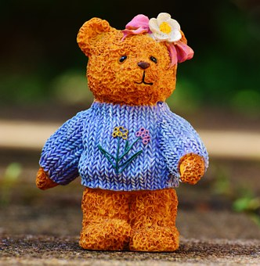
Заключительный этап.
Мишка косолапый
Машет детям лапой.
Приглашает погулять,
В догонялки поиграть.
(Пока медведь поёт песен- ку, ребёнок подходит к Мишке. По окончании песенки – ребёнок убегает, медведь догоняет его.)

Slide 7
Уважаемые родители!
Во время деятельности с ребенком
сделайте, пожалуйста, фотографии.
Отправить фотографии можно в группу в вайбер или лично вашему воспитателю.

Slide 8
Результаты
Спасибо за внимание

